Slide 1
데이터 분석 단계
수집
처리
분석
공개/시각화

Slide 2
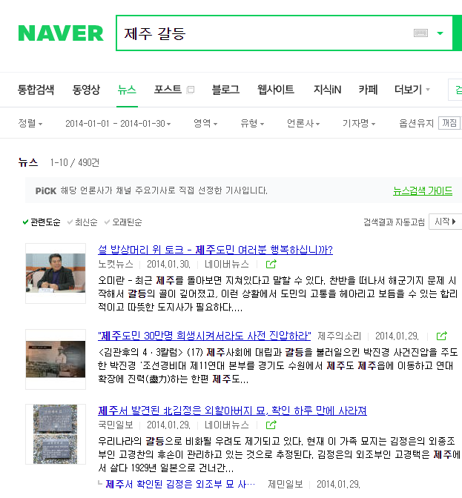

크롤링
날짜 | 출처 | 제목 | 본문 요약 | URL
2014.01.30 | 노컷뉴스 | 설 밥상머리 위 토크 - 제주도민 여러분 행복하십니까? | 오미란 - 최근 제주를 돌아보면 지쳐있다고 말할 수 있다. 찬반을 떠나서 해군기지 문제 시작해서 갈등의 골이 깊어졌고, 이런 상활에서 도민의 고통을 헤아리고 보듬을 수 있는 합리적이고 따뜻한 도지사가 필요하다.... | http://www.nocutnews.co.kr/show.asp?idx=2763381
2014.01.29. | 제주의소리 | "제주도민 30만명 희생시켜서라도 사전 진압하라" | <김관후의 4ㆍ3칼럼> (17) 제주사회에 대립과 갈등을 불러일으킨 박진경 사건진압을 주도한 박진경 '조선경비대 제11연대 본부를 경기도 수원에서 제주도 제주읍에 이동하고 연대 확장에 진력(盡力)하는 한편 제주도... | http://www.jejusori.net/news/articleView.html?idxno=140009
2014.01.29. | 국민일보 | 제주서 발견된 北김정은 외할아버지 묘, 확인 하루 만에 사라져 | 우리나라의 갈등으로 비화될 우려도 제기되고 있다. 현재 이 가족 묘지는 김정은의 외종조부인 고경찬의 후손이 관리하고 있는 것으로 추정된다. 김정은의 외조부인 고경택은 제주에서 살다 1929년 일본으로 건너간... | http://news.kukinews.com/article/view.asp?page=1&gCode=soc&arcid=0007986383&cp=nv
… | … | … | … | …

Slide 3
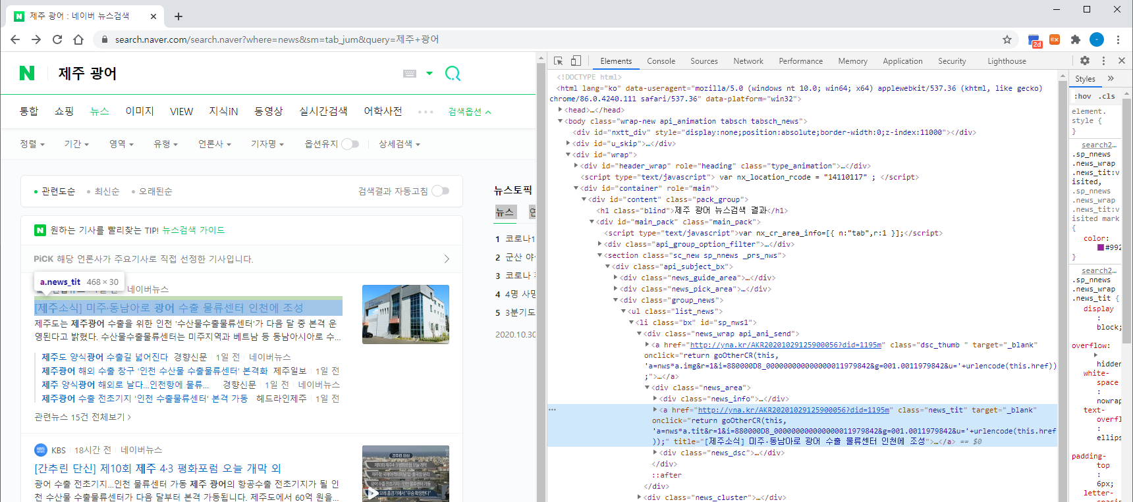
도구 더보기 → 개발자 도구

Slide 4
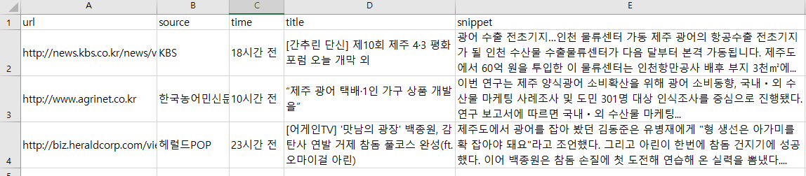
프로젝트
웹 크롤링 예제
https://colab.research.google.com/drive/1BrOrgvKJ82YtsVBjJ5wLux6bUqd34MOK?usp=sharing
위를 참고하여 뉴스를 수집하고 아래와 같은 CSV 파일 생성
날짜로 변환?

Slide 5
데이터 분석 단계
수집
처리
분석
공개/시각화

Slide 6
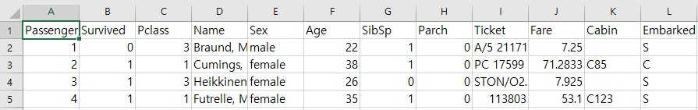
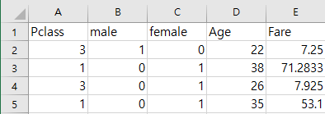
데이터 전처리

Slide 7
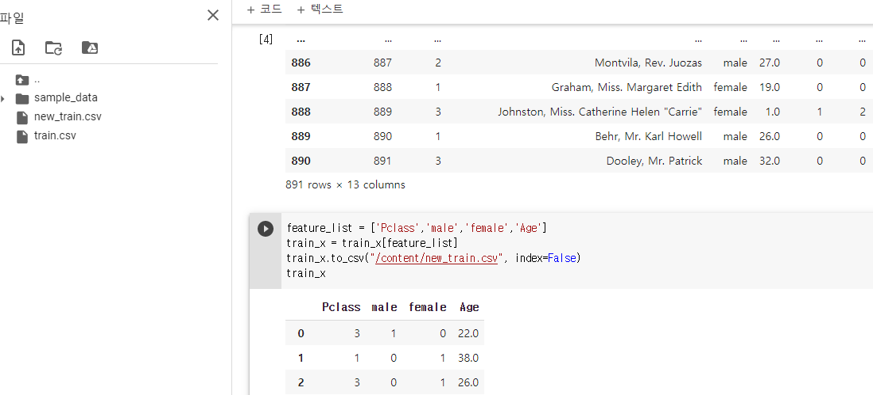
개인 프로젝트
Titanic 데이터 전처리 예제
https://colab.research.google.com/drive/1FEADOyuBbuz4f5LHnjo3cplckq3RanM1?usp=sharing
위를 참고하여 다른 방식의 전처리를 수행하고 아래와 같이 new_train.csv 파일 생성

Slide 8
데이터 분석 단계
수집
처리
분석
공개/시각화

Slide 9
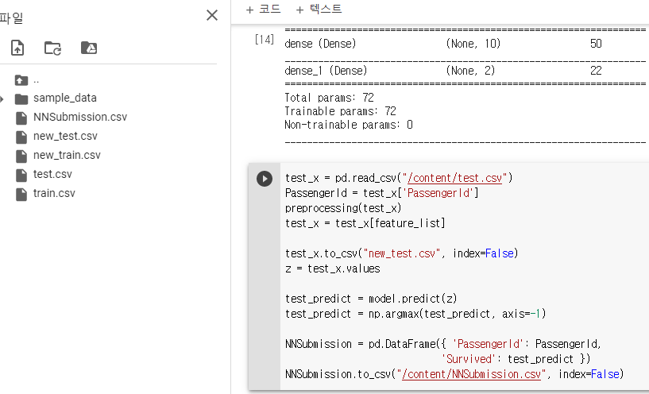
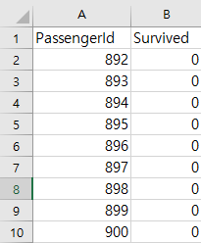
개인 프로젝트 (1/2)
Titanic에 대한 인공신경망 예제
https://colab.research.google.com/drive/1EzNQPU-Cvlw_CIl4RNvY8SwIWInxGIRq?usp=sharing
Titanic말고 다른 데이터로 실습 권장
위를 참고하여 다른 방식으로 모델을 학습하고 아래와 같이 NNSubmission.csv
파일 생성
NNSubmission.csv

Slide 10
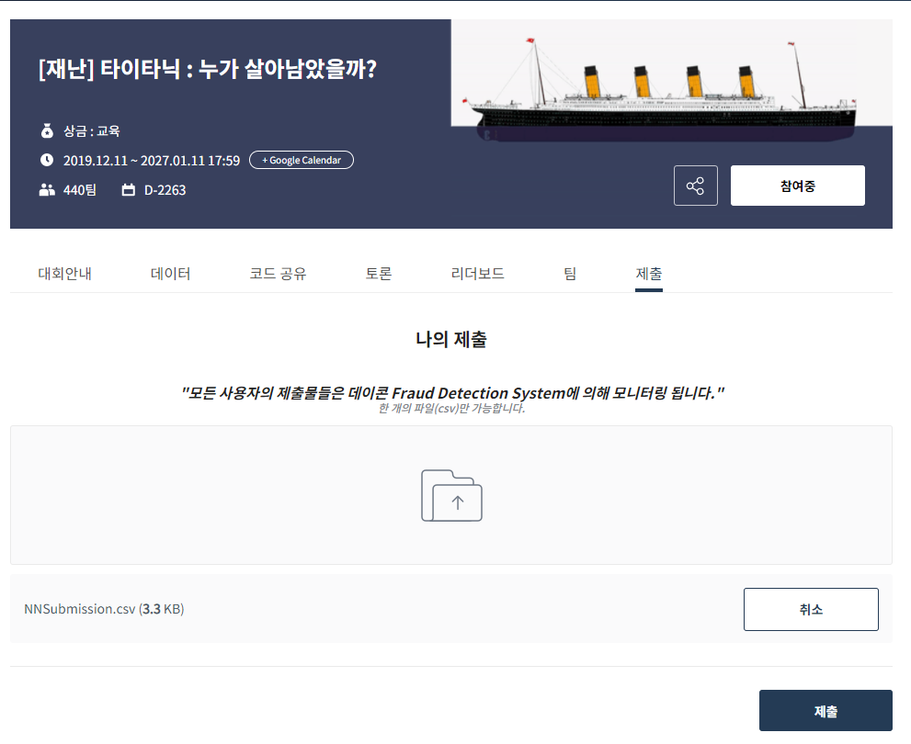
개인 프로젝트 (2/2)
DACON에 제출하여 순위 확인

Slide 11
데이터 분석 단계
수집
처리
분석
공개/시각화

Slide 12
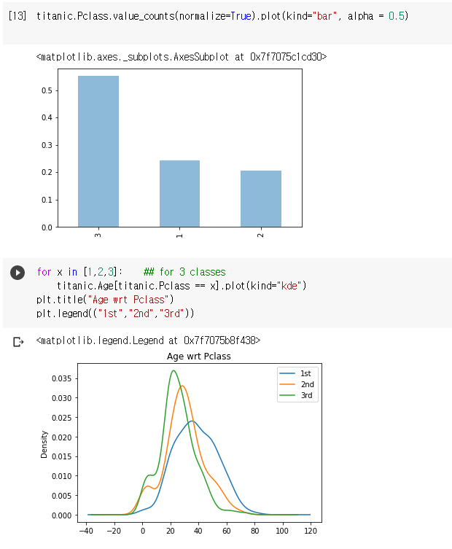
개인 프로젝트
Titanic에 대한 시각화 예제
https://colab.research.google.com/drive/1avpQ2NoOVHfyHzZ0gcjVhfweuFZzPMuD?usp=sharing
Titanic말고 다른 데이터로 실습 권장
위의 시각화 예제와 다른 방식의 시각화를 수행해야 함

